Slide 1
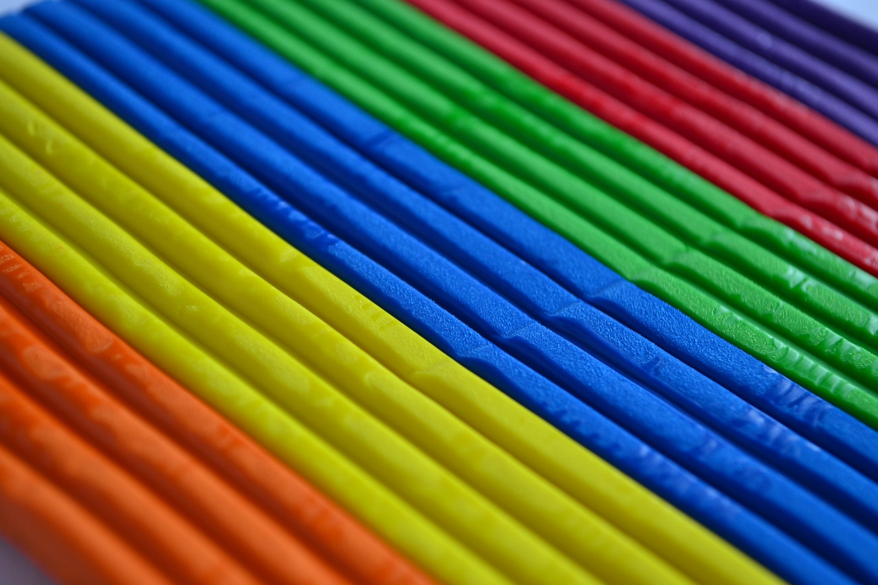
Муниципальное бюджетное дошкольное образовательное учреждение
«Детский сад комбинированного вида №38»
141300 г. Сергиев Посад, ул. 2-ой Кирпичный завод, д. 22Б
Тел/факс 8(496)54-9-18-92
Проект
«Пластилинография - как
Средство развития творческих способностей дошкольника»
Работу выполнили воспитатели средней группы:
Палицына Екатерина Александровна
Корнилова Светлана Александровна
2018

Slide 2


Н. П. Сакулина
«Дети, конечно, не делаются
Художниками от того, что в течении
Дошкольного детства им удалось
Создать несколько действительно
Художественных образов.
Но в развитии их личности это
Оставляет глубокий след, так как они
Приобретают опыт настоящего
Творчества, который в дальнейшем
Приложат к любой области труда»

Slide 3


Паспорт проекта
Тип проекта – информационно-практический, творческий.
По предметно-содержательной области – развитие творческий
способностей дошкольника посредством нетрадиционного способа лепки.
По характеру контакта – открытый.
По характеру участия – ребёнок – воспитатель – родители.
По количеству участников – групповой.
Сроки реализации – долгосрочный.

Slide 4

Актуальность проекта
Потребность общества в личностях нового типа – творчески активной
и свободно мыслящей – постоянно возрастает по мере совершенствования
социально-экономических и культурных условий нашей жизни.
Формирование творческой личности – одна из наиболее важных
задач педагогической теории и практики на современном этапе. Наиболее эффективное средство для этого – изобразительная деятельность ребёнка.
- Однообразное, шаблонное повторение одних и тех же действий лишает детей радости открытия и «убивает» интерес к творчеству.
Именно изобразительная продуктивная деятельность с использованием нетрадиционных техник является наиболее благоприятной для творческого развития способностей детей.
Дошкольный возраст является наиболее актуальным для овладения различными видами деятельности, в том числе творческими.

Slide 5

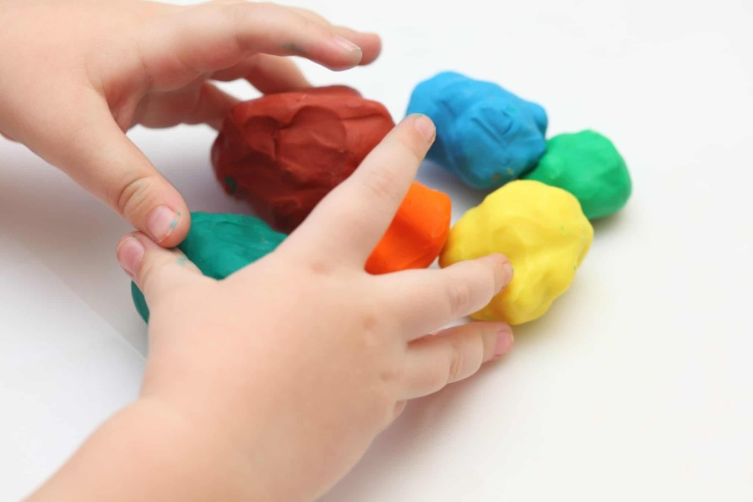
Цель.
Формирование ключевых компетенций,
креативности и способов самостоятельной
творческой деятельности дошкольников
с помощью применения нетрадиционных
художественных техник
изобразительного искусства.

Slide 6

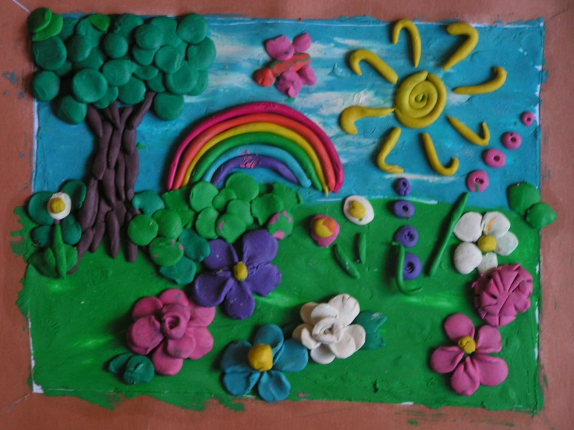
Гипотеза проекта
Если развивать в ребёнке
Творческое начало, то это будет
Способствовать формированию
Творческой компетентности и
Развитию креативности
У дошкольников

Slide 7

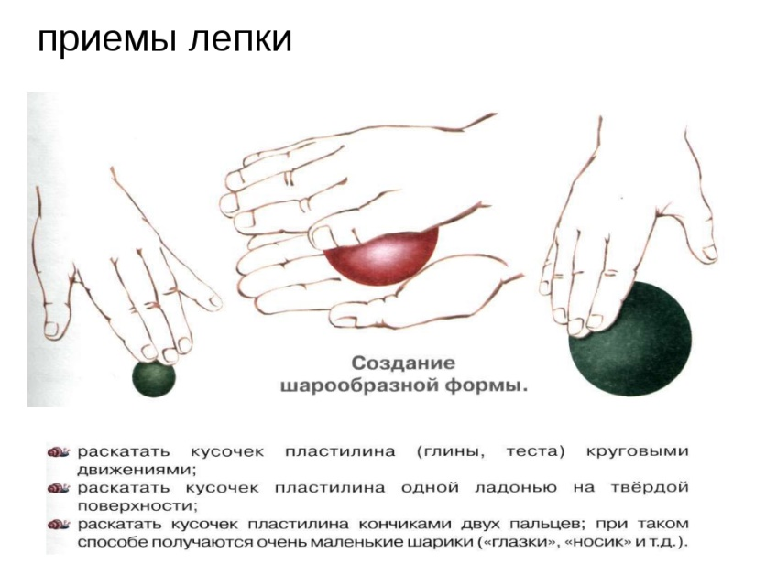
Основополагающий вопрос
Как с помощью
Нетрадиционной техники лепки
Развить творческие способности дошкольника,
Его креативность.

Slide 8

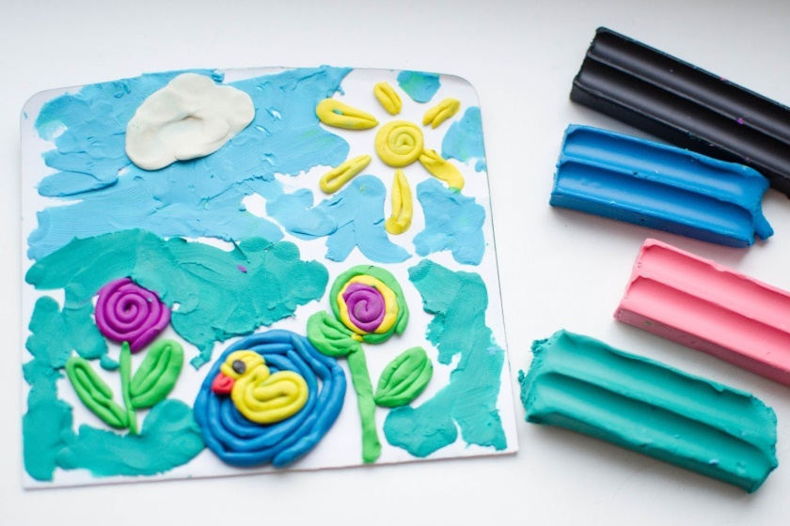
Дидактические задачи
Развитие психических процессов:
Воображение, памяти, мышления, восприятия;
Развитие мелкой моторики,
Пространственной ориентации,
Сенсомоторной координации;
Формирование способностей
Приобретать и творчески использовать
Новые знания;
Совершенствование умения
Планировать свою деятельность,
Прогнозировать и оценивать её результаты,
То есть рефлексировать свою деятельность;

Slide 9

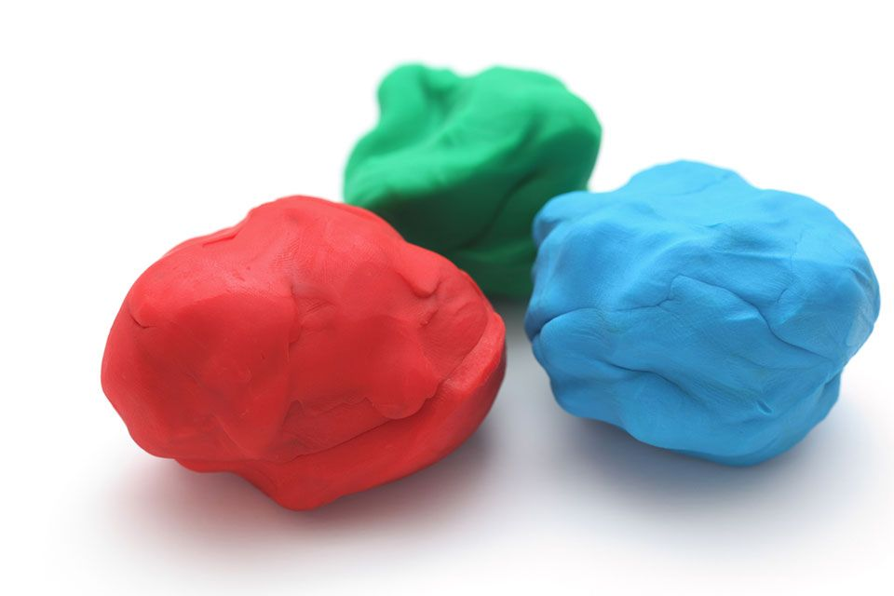
Методические задачи
Познакомить детей с нетрадиционной техникой лепки –
Пластилинографией;
Обучать приёмам выполнения изобразительных работ
В данной техники на основе навыков применения
Традиционных приёмов;
Способствовать позновательно-творческому
И сенсорному развитию, социализации детей;

Slide 10

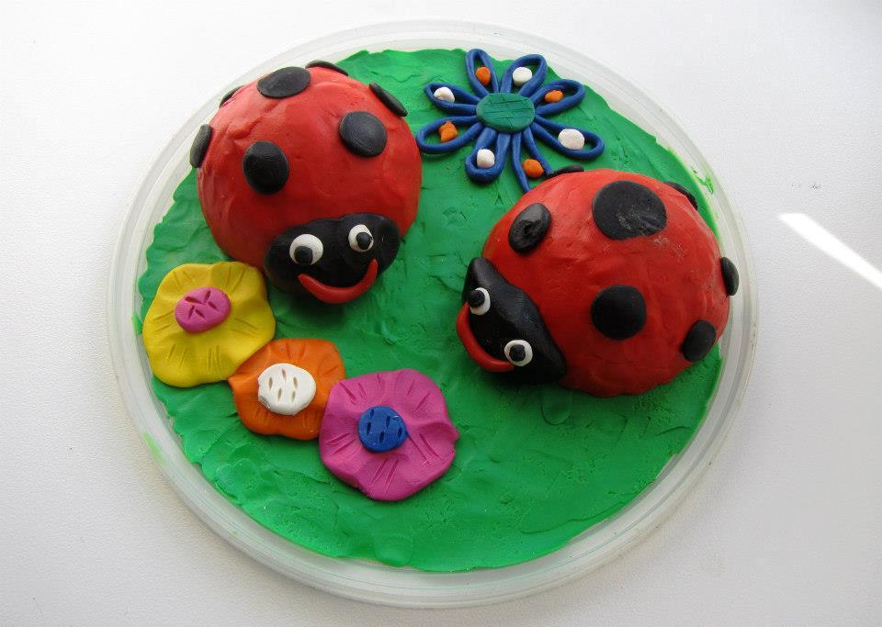
Проблемные вопросы
Как повысить интерес ребёнка к художественному искусству?
Как организовать сотрудничество с родителями дошкольников
по организации условий для развития творческих способностей
в условиях семьи?
- Какие условия создать для развития креативности дошкольника?

Slide 11
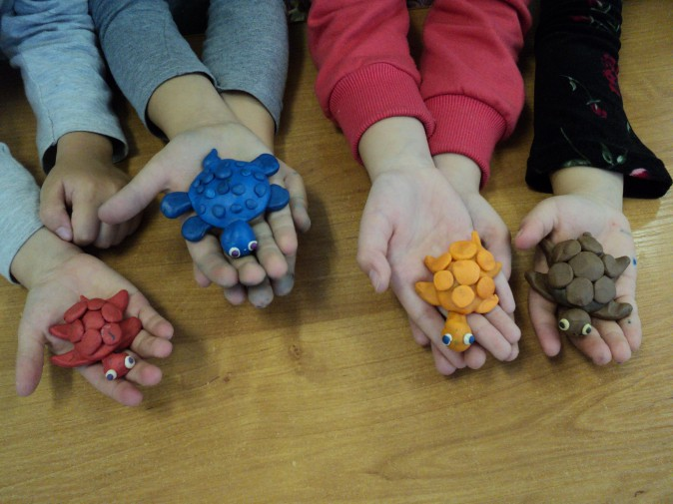
Интеграция
Образовательных областей
«Художественно-эстетическое развитие»
«Познавательное развитие»
«Речевое развитие»
«Социально-коммуникативное развитие»

Slide 12
Принципы реализации
Принцип развивающего обучения
Принцип свободы выбора
Принцип личностного ориентирования
Принцип интеграции
Принцип креативности

Slide 13
Этапы проекта
1 этап (подготовительный) – Сентябрь
2 этап (основной) – Октябрь-Апрель
3 этап (заключительный) - Май

Slide 14
Подготовительный
№ | Содержание | Сроки | Отвественные
1 | Анализ литературы | Август | Воспитатель
2 | Анкетирование родителей по данному направлению | Сентябрь
3 | Консультация на тему «Пластилинография, как средство развития творческих способностей дошкольников» | Сентябрь
4 | Определить основные проблемы, сформулировать идеи по решению, определить стратегию деятельности. | Сентябрь
5 | Побор методической и художественной литературы, иллюстрированного материала. | Сентябрь-Май
6 | Составление перспективного плана, разработка конспектов занятий, создание развивающей среды. | Сентябрь
7 | Подбор дидактических материалов и оформление информационных стендов для родителей. | Ежемесячно

Slide 15
Основной
№ | Содержание | Сроки | Ответственные
1 | НОД в форме занятия, образовательная область художественно-эстетического развития | Сентябрь-Май | Воспитатель
2 | Организация самостоятельной деятельности в уголках творчества | Ежедневно
3 | Создание презентации по направлению
4 | Развлечения | Ежемесячно
5 | Создание серии тематических консультаций для родителей
6 | Конкурс детских рисунков (индивидуальные творческие задания) | Сентябрь - Май
7 | Чтение сказок, рассказов. Пересказ. | Сентябрь - Май
8 | НОД в форме занятия образовательная область познавательное развитие. | Сентябрь - Май
9 | Открытое мероприятие для педагогов дошкольного учреждения. | Апрель
10 | Проведение родительских собраний по данной теме.
11 | Выстраивание сотрудничества с родителями. | Ежемесячно

Slide 16
Заключительный
№ | Содержание | Сроки | Ответственные
1 | Мониторинг образовательной области | Апрель | Воспитатель
2 | Беседы с родителями | Ноябрь - май
3 | Открытые показы НОД | Май
4 | Презентация проекта | Май
5 | Обогащать группу дидактическим материалом по пластилинографии | Сентябрь - май
6 | Проведение итогового педагогического совета по обобщению положительного опыта педагога | Май
7 | Выставка детских творческих работ «Чесу мы научились за год» | Май
8 | Корректировка содержания, подведение итогов | Май

Slide 17
Выводы
Системность и поэтапность деятельности с использованием
нетрадиционной техники «Пластилинографии» способствовали
формированию прочных изобразительных навыков и развитию
творческих способностей у детей дошкольного возраста, что
отслеживается по педагогической диагностике;
У детей появился повышенный интерес, творческая активность.
Дети свободно экспериментируют с художественными материалами
и инструментами.
У детей хорошо развиты сенсорные способности, композиционные
навыки, координация рук, мелкая моторика.
Дети самостоятельно выбирают тему, умеют планировать свою работу,
выбирают выразительные средства изображения, доводят начатое дело
до конца.

